Slide 1
informatique en nuage cloud computing
Milica Jeremić TS190294

Slide 2
introduction
Le terme cloud computing est souvent considéré comme un nouveau paradigme, et pour certains auteurs comme une nouvelle technologie, qui propose des ressources et des services informatiques sur Internet. Le nombre de recherches du terme "cloud computing" sur google est en croissance exponentielle et on voit donc à quel point cette nouvelle technologie fleurit.
Ce document définit principalement ce qu'est le cloud computing, ainsi que les modèles de cloud computing.

Slide 3
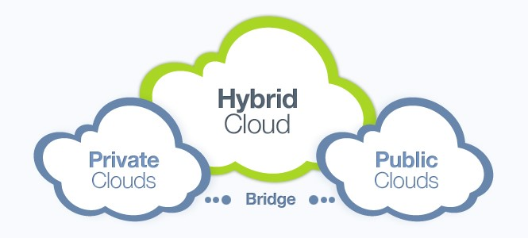
définissons le cloud computing!
Le cloud est constitué de la partie matérielle et logicielle des centres de données. Lorsque le cloud est accessible au grand public sur le principe d'un paiement en fonction de la quantité d'espace utilisé, on parle de cloud public, et le service qui est alors vendu est de l'informatique utile. Le cloud privé fait référence aux centres de données internes de diverses organisations qui ne sont pas accessibles au grand public.

Slide 4
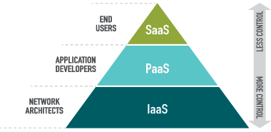
Types de cloud computing
Les services de cloud computing sont divisés en trois modèles standardisés:
Infrastructure en tant que service (IaaS)
Plate-forme en tant que service (PaaS)
Logiciel en tant que service (SaaS)

Slide 5
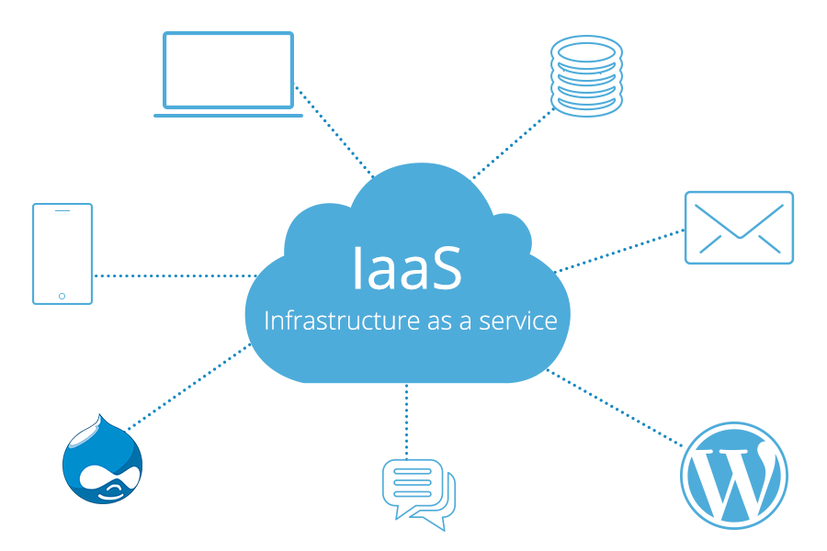
Infrastructure en tant que Service
IaaS aide les entreprises à déplacer leur infrastructure physique vers le cloud avec un niveau de contrôle similaire à celui de centres de données traditionnels dans les locaux de l'entreprise. La structure centrale du centre de données se compose d'entrepôts, de serveurs, du réseau lui-même et d'outils de maintenance et de surveillance de l'infrastructure. Chacune de ces composantes a créé une branche commerciale distincte.
Caractéristiques d'un stockage cloud typique:
haut niveau de fiabilité
automatiquement évolutif
des entrepôts en libre-service à la disposition des clients
pay-as-you-go mode de paiement

Slide 6
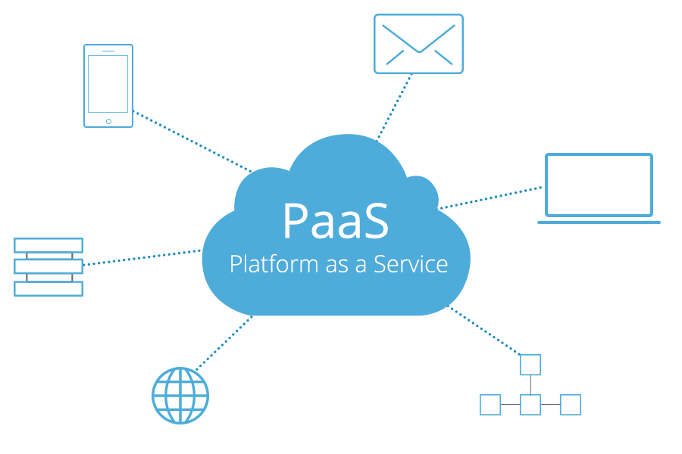
plate-forme en tant que service
PaaS est un modèle de service cloud et fournit aux utilisateurs des services de plate-forme d'application qui peuvent être configurés et avoir des logiciels préinstallés. Le PaaS est d'une grande valeur pour les entreprises car il réduit la complexité de la maintenance de l'infrastructure et des applications et permet à l'utilisateur de se concentrer sur le développement de logiciels.
Caractéristiques des services PaaS:
évolutivité
sécurité
des outils pour la maintenance et le développement accélérés des applications
intégration d'autres composants d'infrastructure
la possibilité d'utiliser le service par un grand nombre d'utilisateurs

Slide 7
logiciel en tant que service
Le SaaS est un modèle cloud qui propose un abonnement en ligne pour des logiciels à la demande. Comme avec d'autres modèles, il est possible de réduire le coût du support informatique ainsi que le transfert de responsabilité qui accompagne le maintien des fournisseurs SaaS. Le SaaS est le modèle le plus répandu car presque tous les éditeurs de logiciels souhaitent mettre leur offre sur le marché du SaaS.
Le plus grand avantage qui s'ajoute au développement du SaaS est la capacité des fournisseurs à offrir des services de haute qualité à un prix plus abordable que le prix des éditeurs de logiciels classiques. Le SaaS attire les grandes entreprises car les coûts des services fournis sont traités comme des frais d'exploitation plutôt que comme du capital. Les entreprises préfèrent les coûts d'exploitation en raison des impôts.

Slide 8
obstacles à l'utilisation du cloud computing
Certains des problèmes auxquels les utilisateurs du cloud sont confrontés:
sécurité
disponibilité des services
verrouillage des données
Malgré ces problèmes, le cloud computing a de nombreux bons côtés qui ont attiré un grand nombre de nouveaux utilisateurs au fil des années. Trouver des problèmes accélère le développement de cette technologie, c'est pourquoi le cloud computing s'améliore constamment.

Slide 9
conclusion
Le cloud computing est encore en développement et apporte donc avec lui de nombreuses expressions et concepts nouveaux. À première vue, les possibilités semblent infinies, ce qui est très attrayant pour de nombreuses entreprises et utilisateurs potentiels. Les caractéristiques les plus importantes du cloud computing qui affectent cela sont la fiabilité, l'évolutivité et l'efficacité. Bien qu'il existe de nombreux obstacles à surmonter, il est prévu qu'à l'avenir, un nombre croissant d'utilisateurs opteront pour cette technologie.

